Slide 1
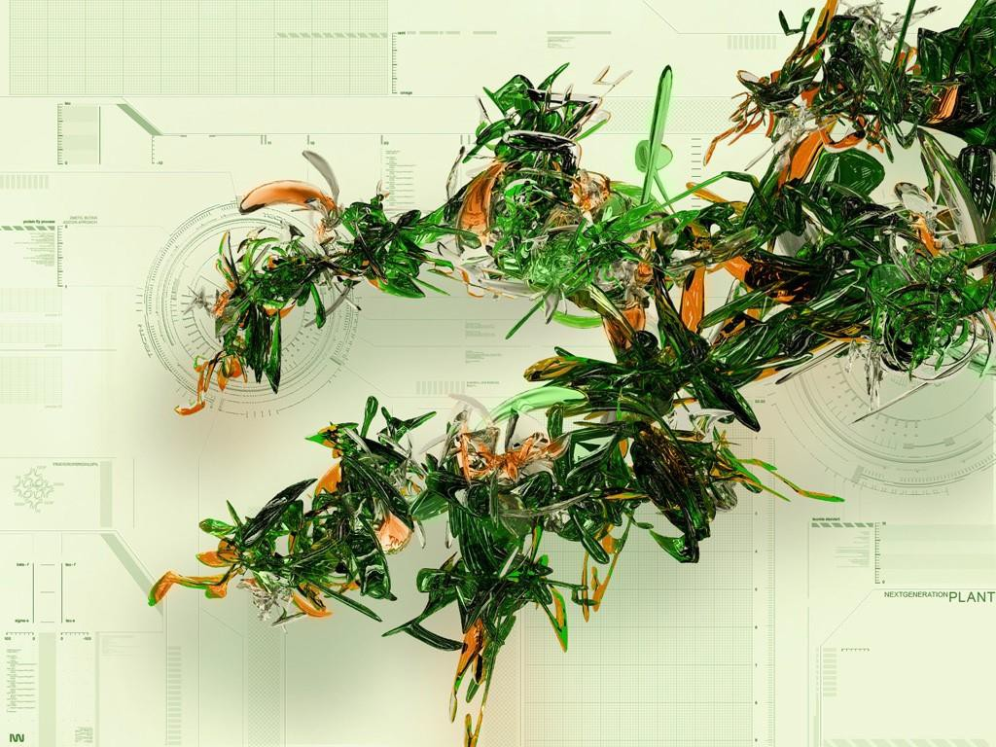







雜湊演算法 MD4/SHA-1/SHA-256
硬體加速器實現
指導教授: 邱瀝毅 教授
組員: E24096433 翁梓薰 E24092049 林伯璨

Slide 2


Outline
研究背景與目的
原理分析
演算法介紹
架構設計
實作難點
結論
心得
參考資料

Slide 3
Outline
研究背景與目的
原理分析
演算法介紹
架構設計
實作難點
結論
心得
參考資料

Slide 4
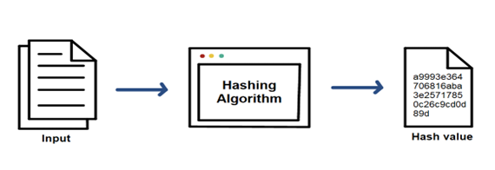
研究背景與目的
雜湊演算法特點
輸出長度固定
碰撞難度大
過程不可逆
雜湊演算法應用
數據安全與加密
IOT和邊緣計算
金融交易
區塊鏈加密
網路安全

Slide 5

研究背景與目的
問題說明
如何使用硬體實現雜湊演算法?
如何定義特定硬體架構下的優化上限?
如何優化到定義的上限?
解決方法
資料流程圖繪製與分析
迭代邊界分析
時序調整轉換與展開轉換

Slide 6
Outline
研究背景與目的
原理分析
演算法介紹
架構設計
實作難點
結論
心得
參考資料

Slide 7
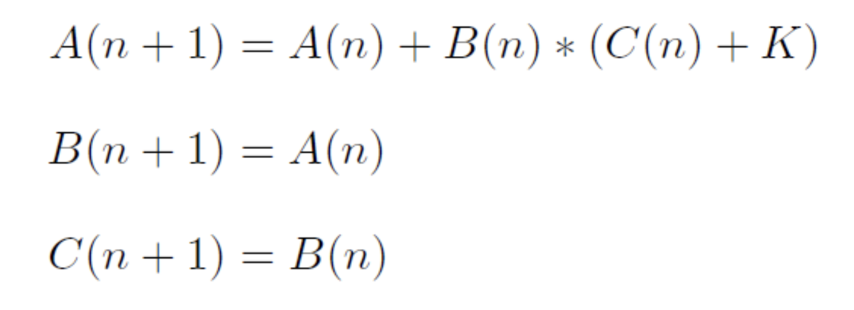
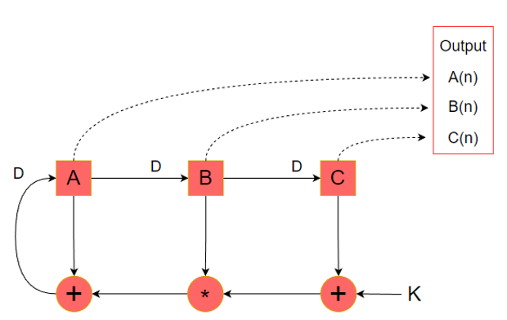
DFG representation
Data Flow Graph

Slide 8
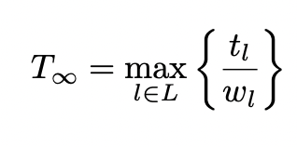
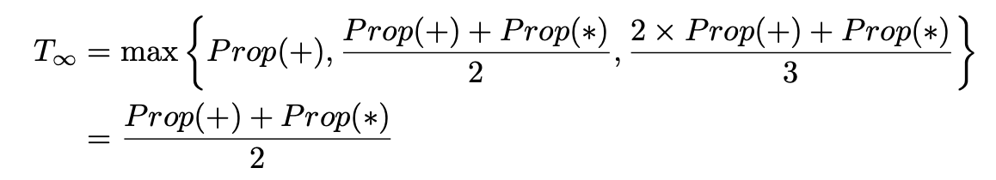
The Iteration bound analysis
t：sum of functional delay
w: number of algorithmic delay

Slide 9
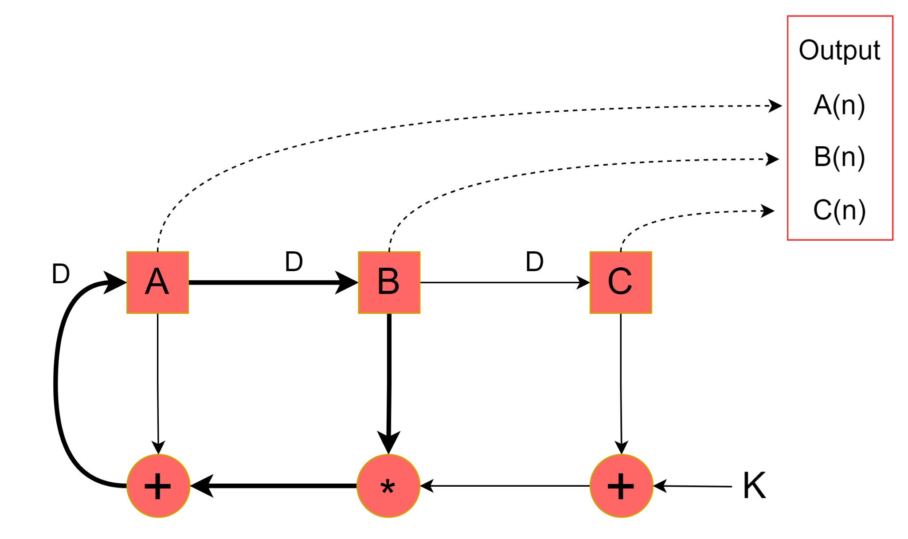
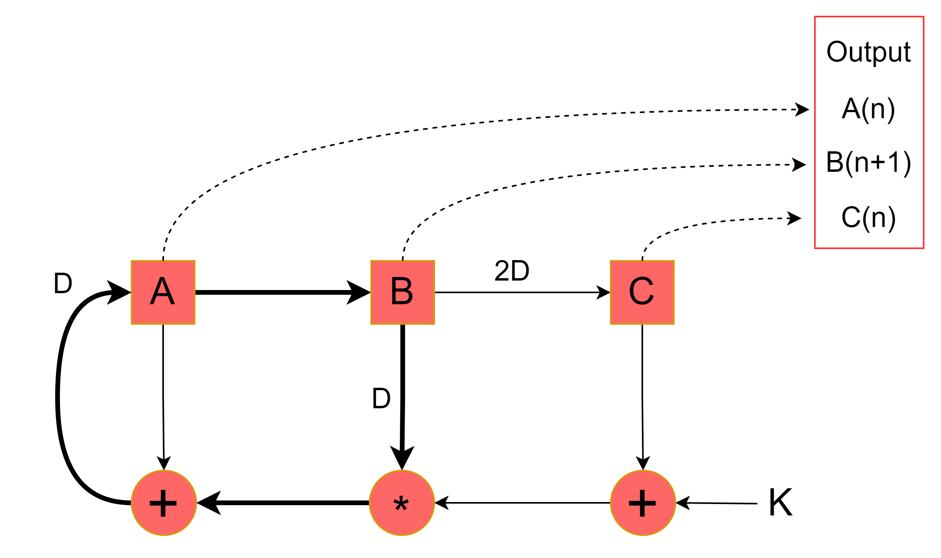
The Retiming transformation
Retiming based on B

Slide 10
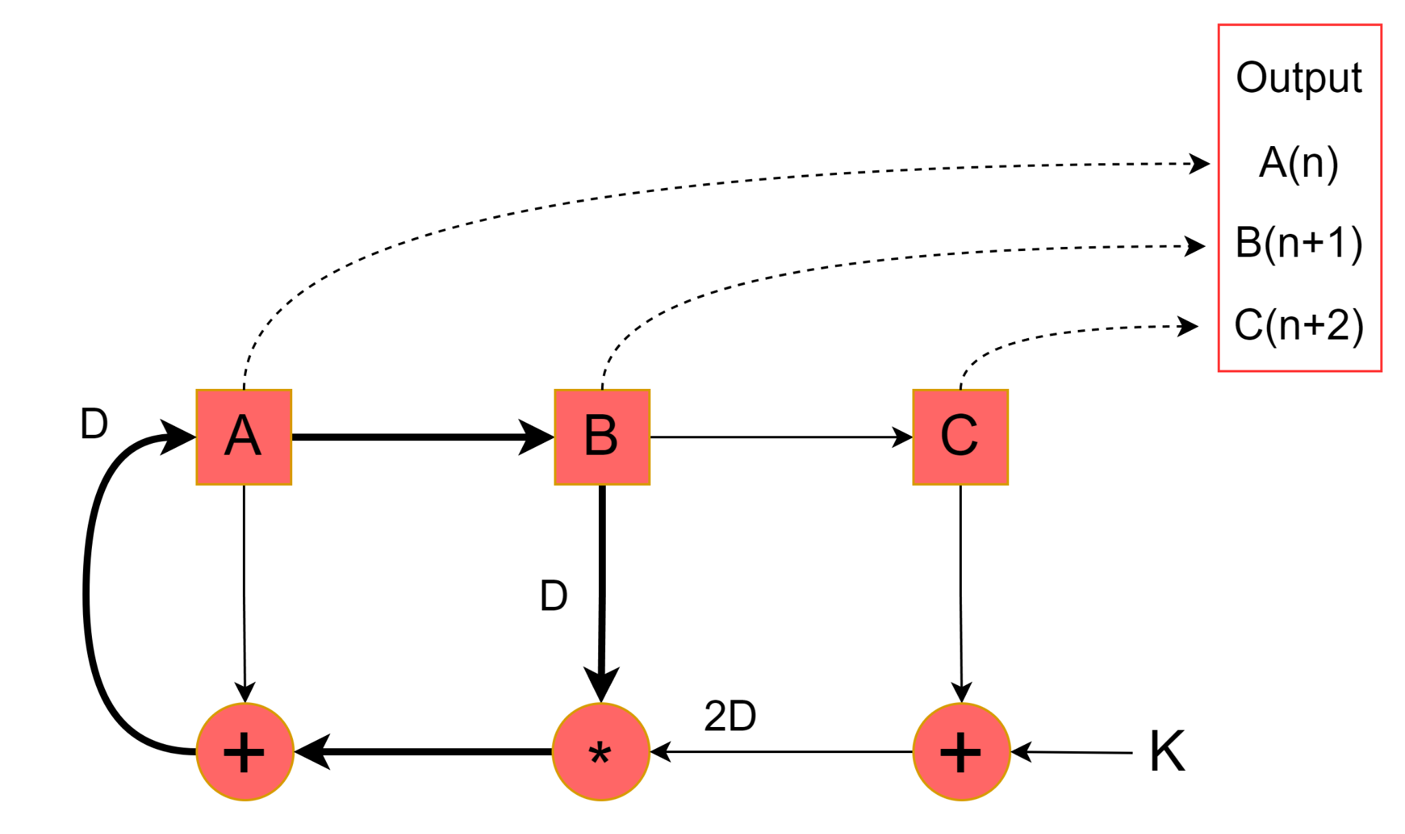
The Retiming transformation
Retiming based on C and +

Slide 11

The Retiming transformation
Retiming based on *

Slide 12
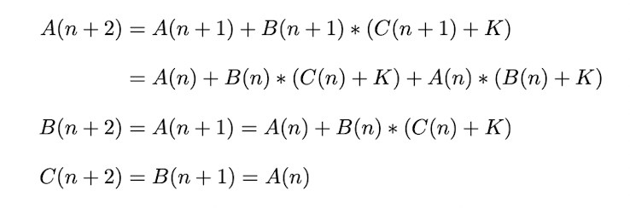
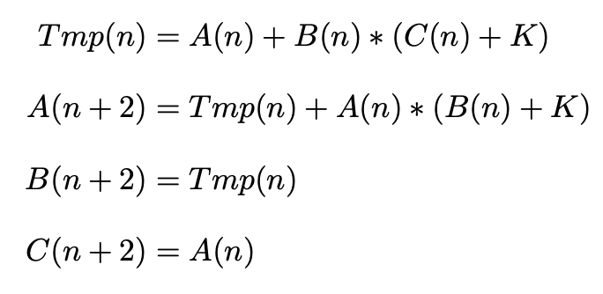
The Unfolding transformation

Slide 13
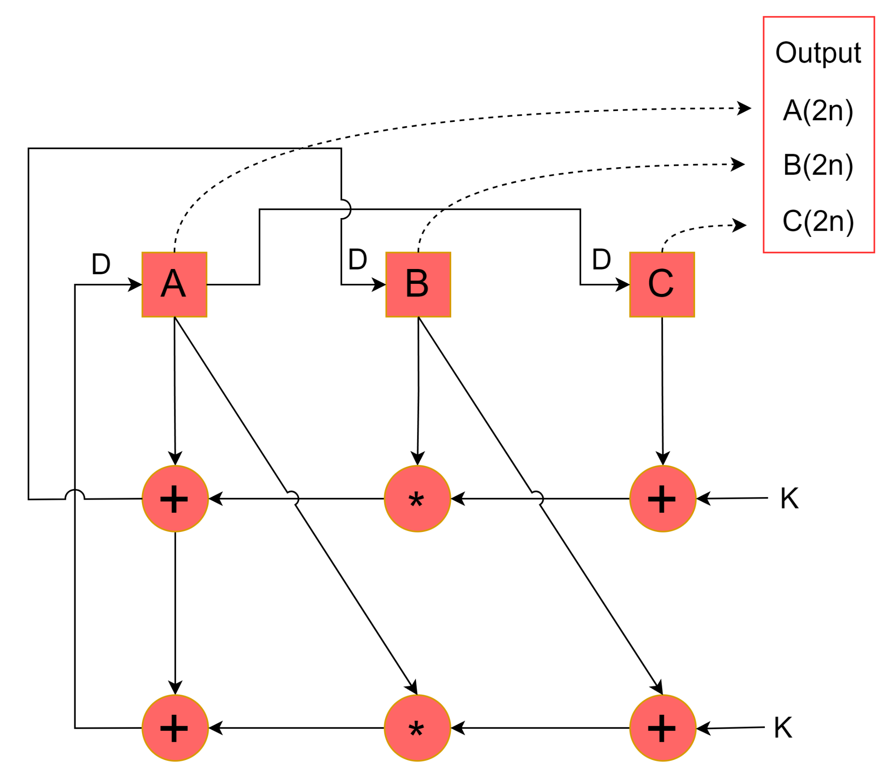
The Unfolding transformation

Slide 14

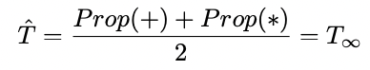
The Unfolding transformation
After Retiming transformation
unfolding factor

Slide 15
Outline
研究背景與目的
原理分析
演算法介紹
架構設計
實作難點
結論
心得
參考資料

Slide 16
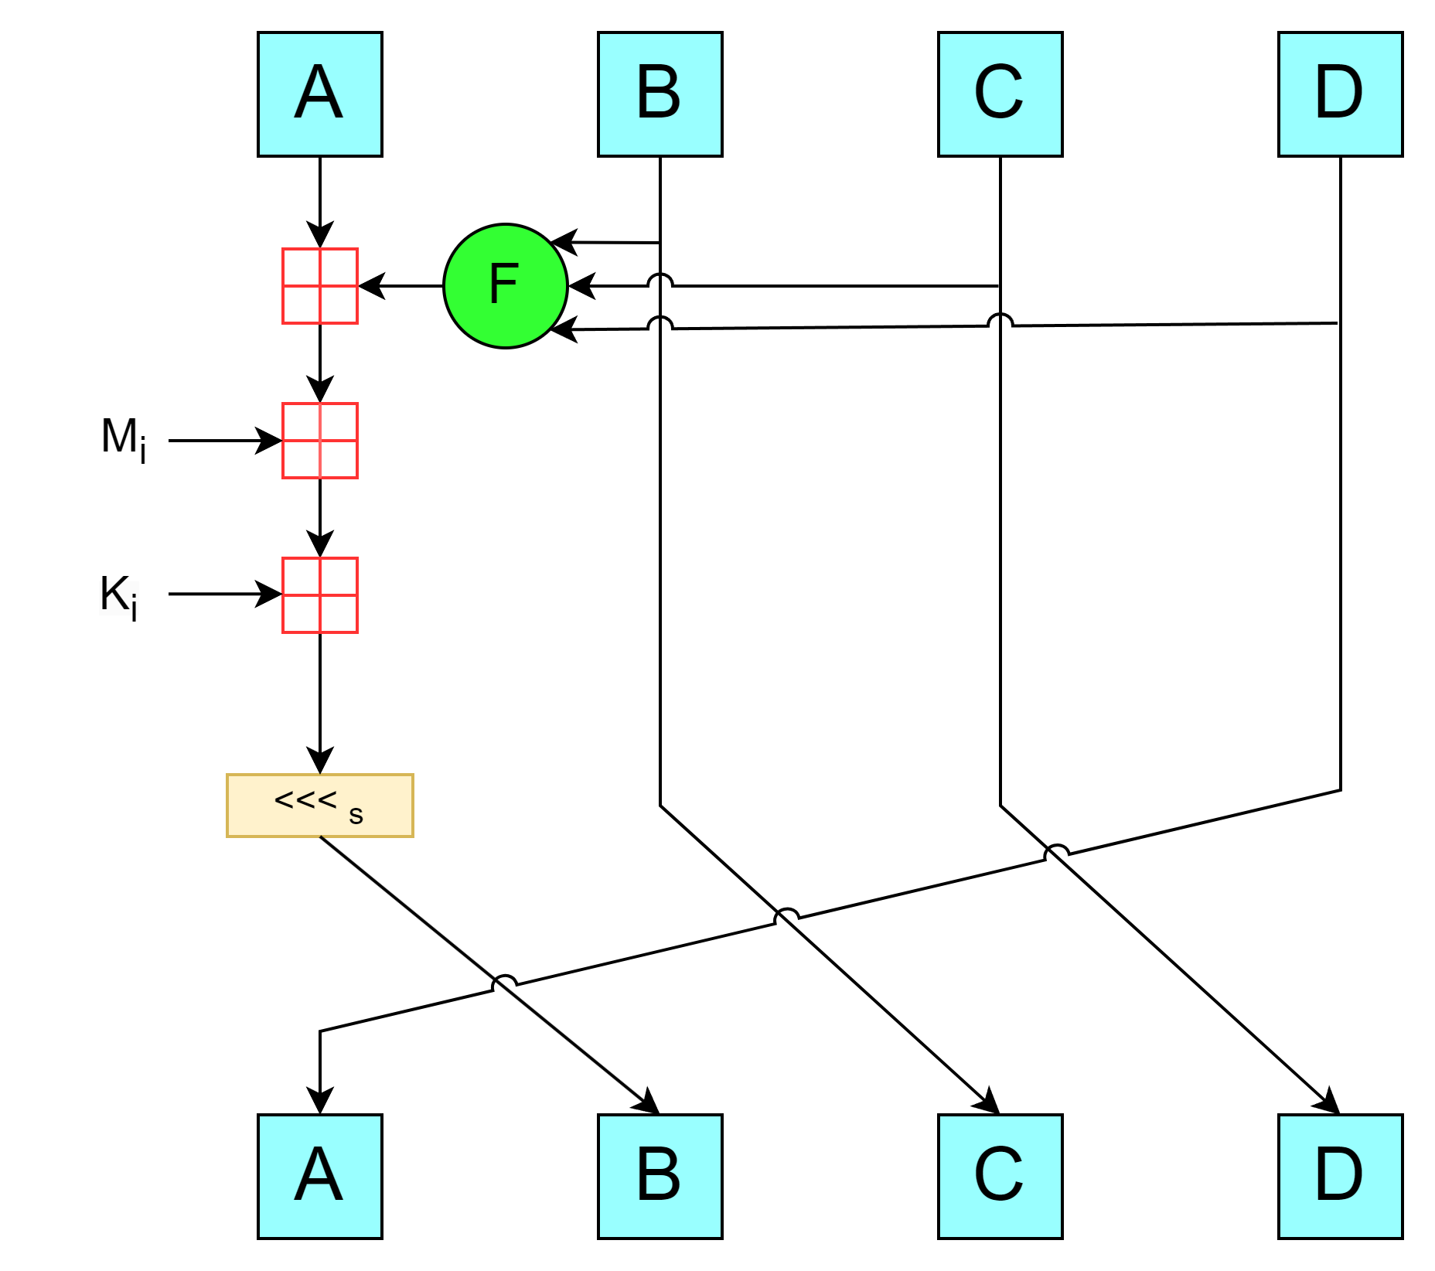
演算法介紹
MD4 雜湊演算法
發布時間：1990 年
輸出大小：128 bits
設計者：密碼學家Ron Rivest
特點：
早期廣泛使用在安全應用
設計上強調高速運算
為目前大部分演算法的始祖
目前已知存在多種安全漏洞

Slide 17
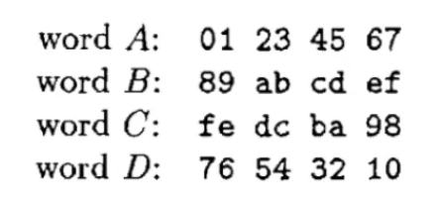
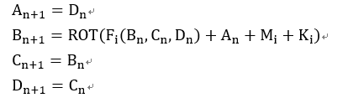
演算法介紹
MD4 雜湊演算法
初始化數值
將輸入512bits分為16個32bits
放入M registers
Data flow 數學式

Slide 18
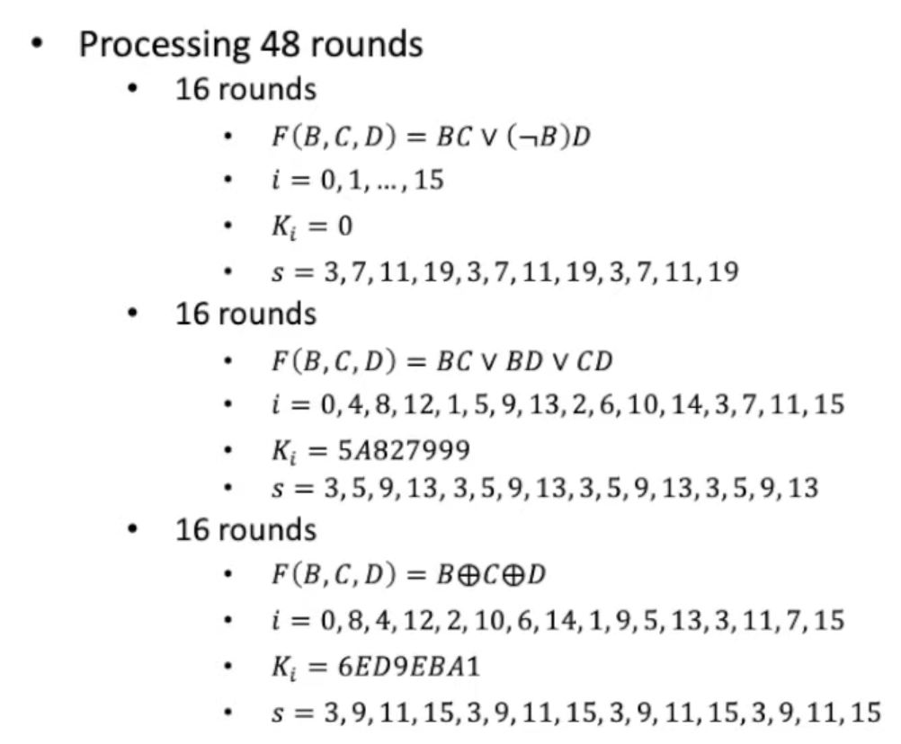
演算法介紹
MD4 雜湊演算法
總共 48 rounds 運算

Slide 19
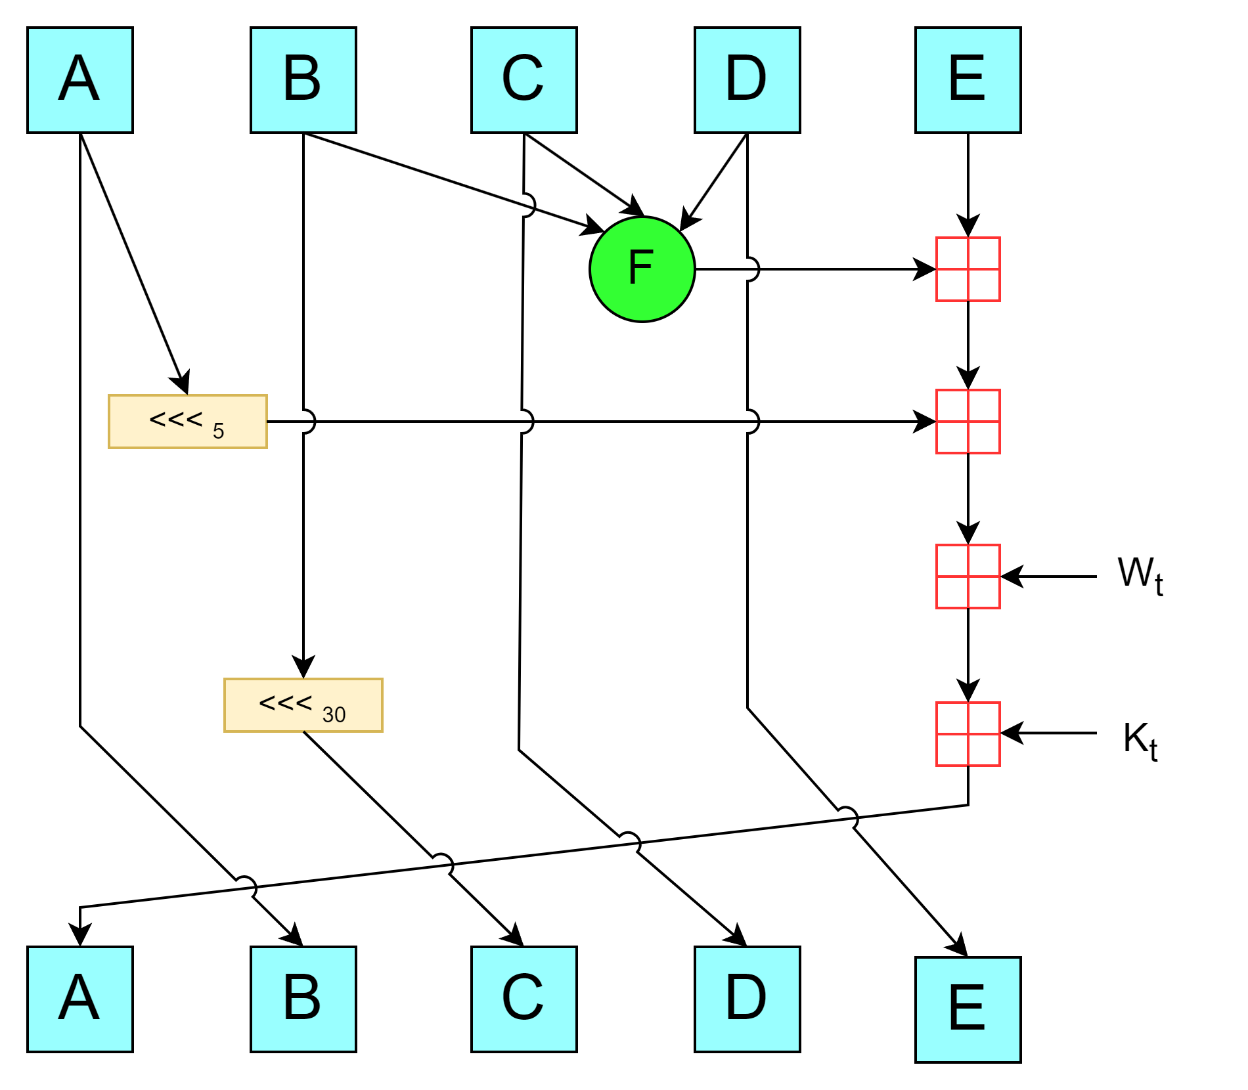
演算法介紹
SHA-1 雜湊演算法
發布時間：1993 年
輸出大小：160 bits
設計者：美國國安局(NSA)
特點：
作為MD4演算法的替代方案
計算比其他演算法快速
2005 年發現有潛在安全風險

Slide 20
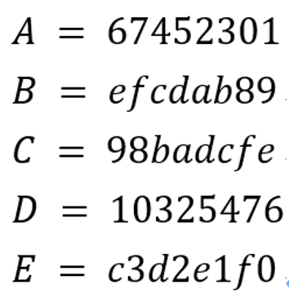
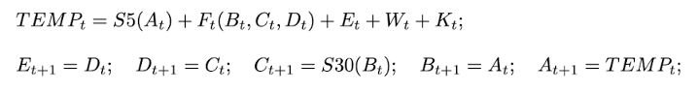
演算法介紹
SHA-1 雜湊演算法
初始化數值
Data flow 數學式

Slide 21
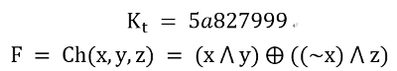
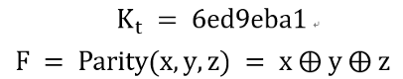
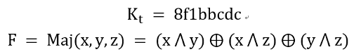
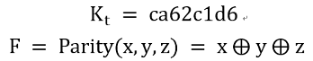
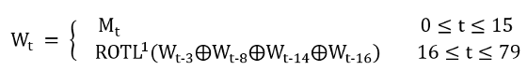
演算法介紹
SHA-1 雜湊演算法
總共 80 rounds 運算
0-19 rounds
20-39 rounds
40-59 rounds
60-79 rounds
Wt function

Slide 22
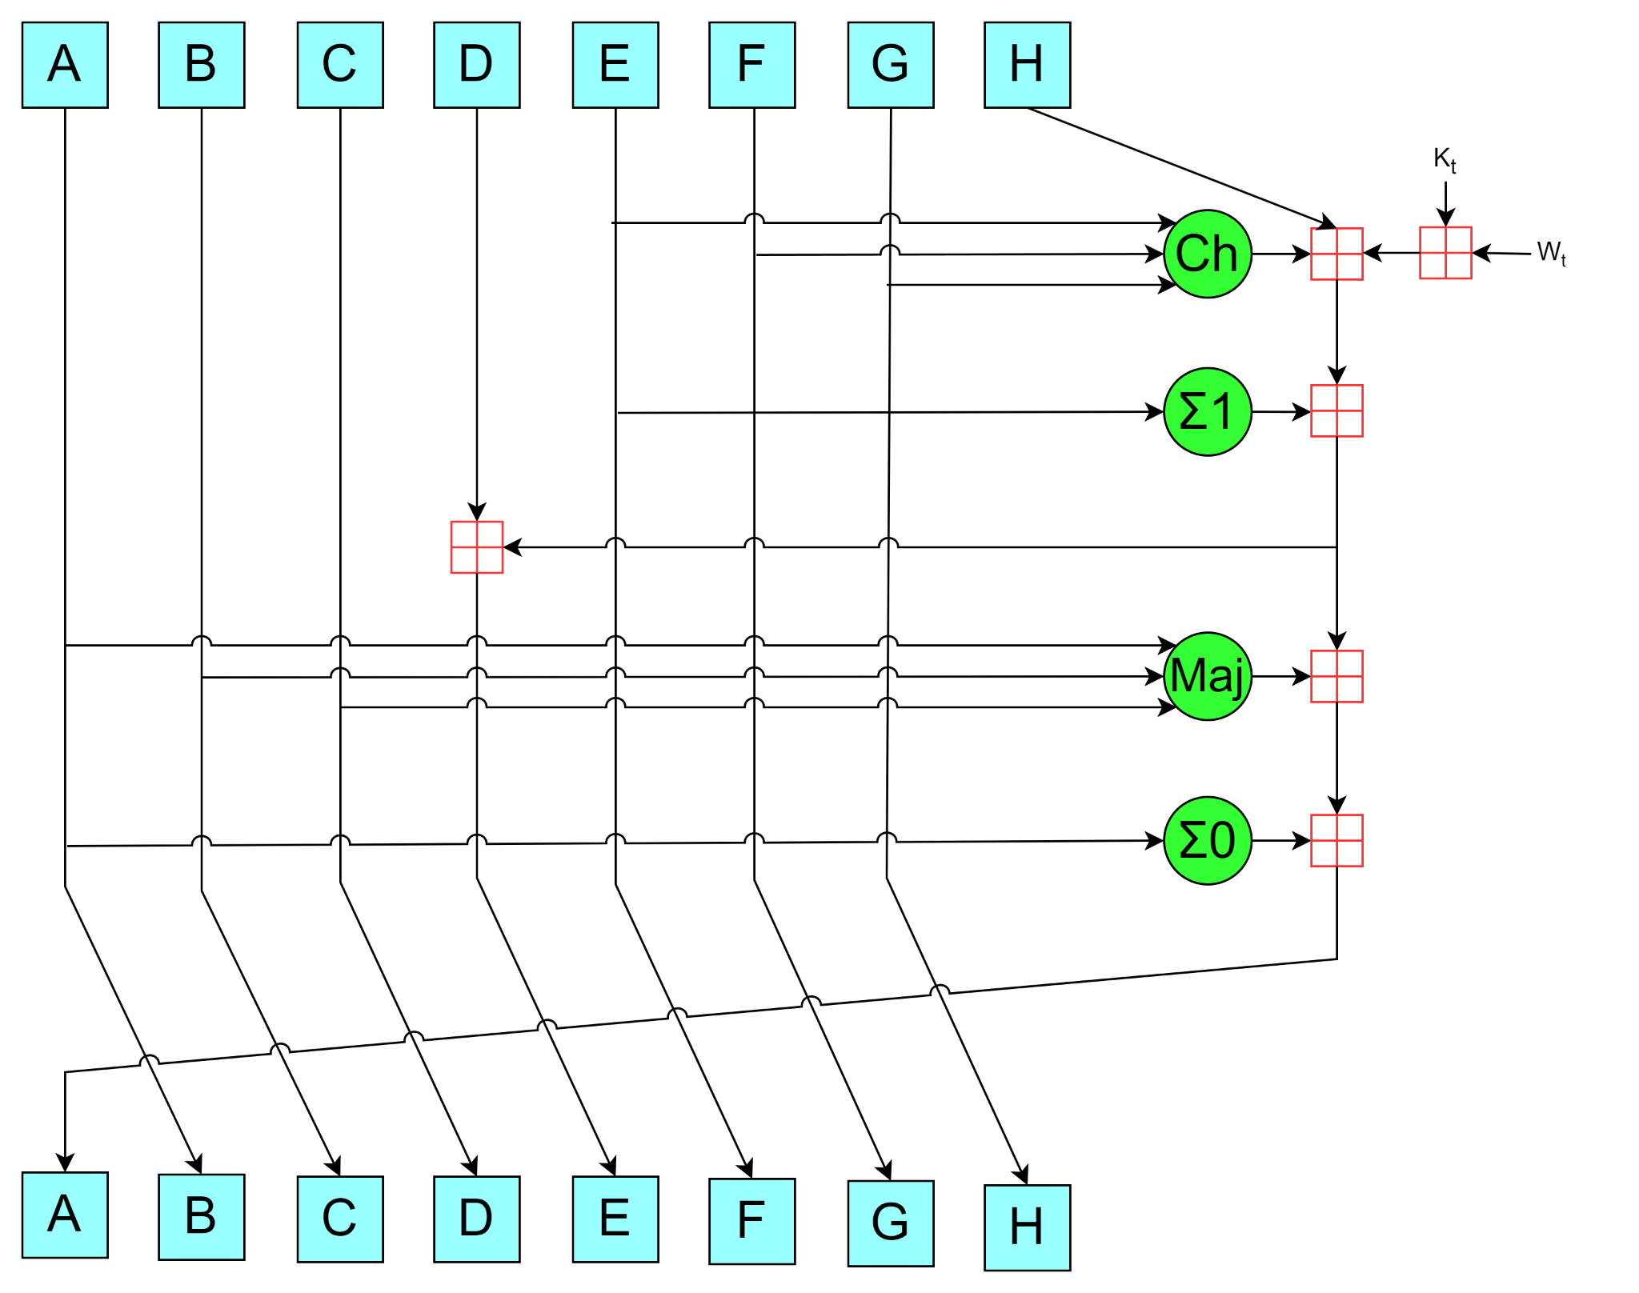
演算法介紹
SHA-256 雜湊演算法
發布時間：2001 年
輸出大小：256 bits
設計者：美國國安局(NSA)
特點：
提高抵抗碰撞攻擊的能力
更相容現代硬體加速技術
至今仍未發現漏洞存在

Slide 23
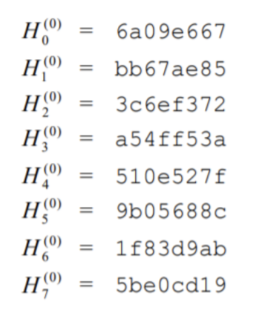
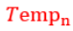
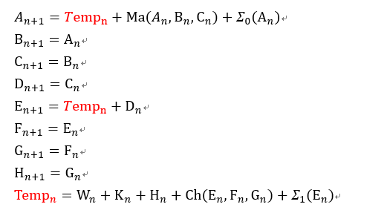
演算法介紹
SHA-256 雜湊演算法
初始化數值
Data flow 數學式

Slide 24
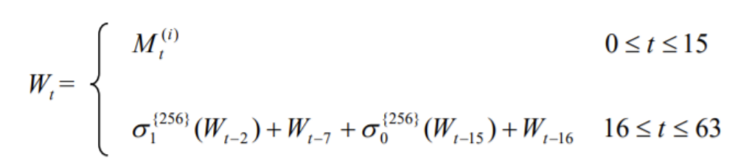
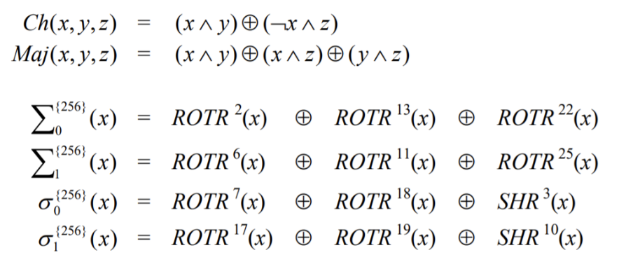
演算法介紹
SHA-256 雜湊演算法
總共 64 rounds 運算

Slide 25
Outline
研究背景與目的
原理分析
演算法介紹
架構設計
實作難點
結論
心得
參考資料

Slide 26
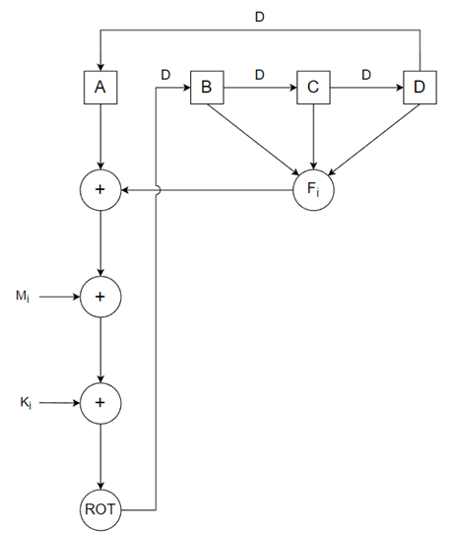
架構設計：MD4
原始架構
MD4 演算法數學式

Slide 27
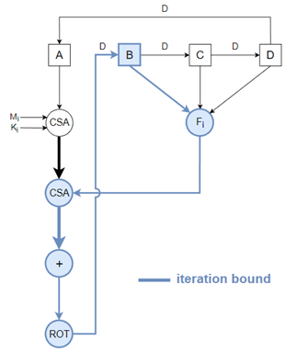
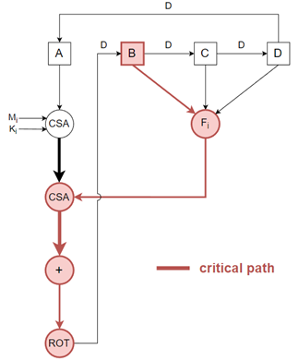
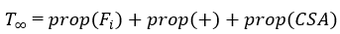
架構設計：MD4
Iteration bound / Critical path analysis 分析
並適當將加法器換成CSA以節省面積

Slide 28
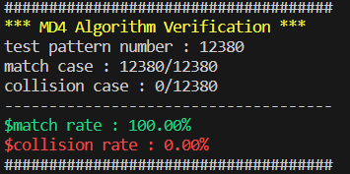
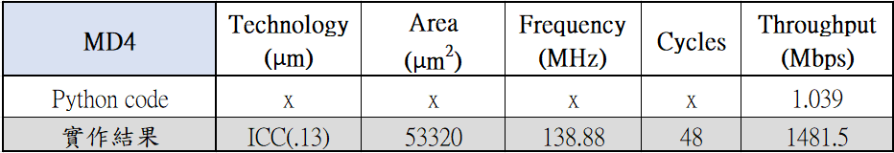
架構設計：MD4
結果
功能驗證
效能比較

Slide 29
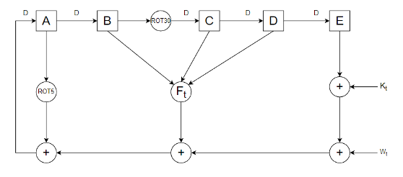
架構設計：SHA-1
原始架構
SHA-1演算法數學式

Slide 30
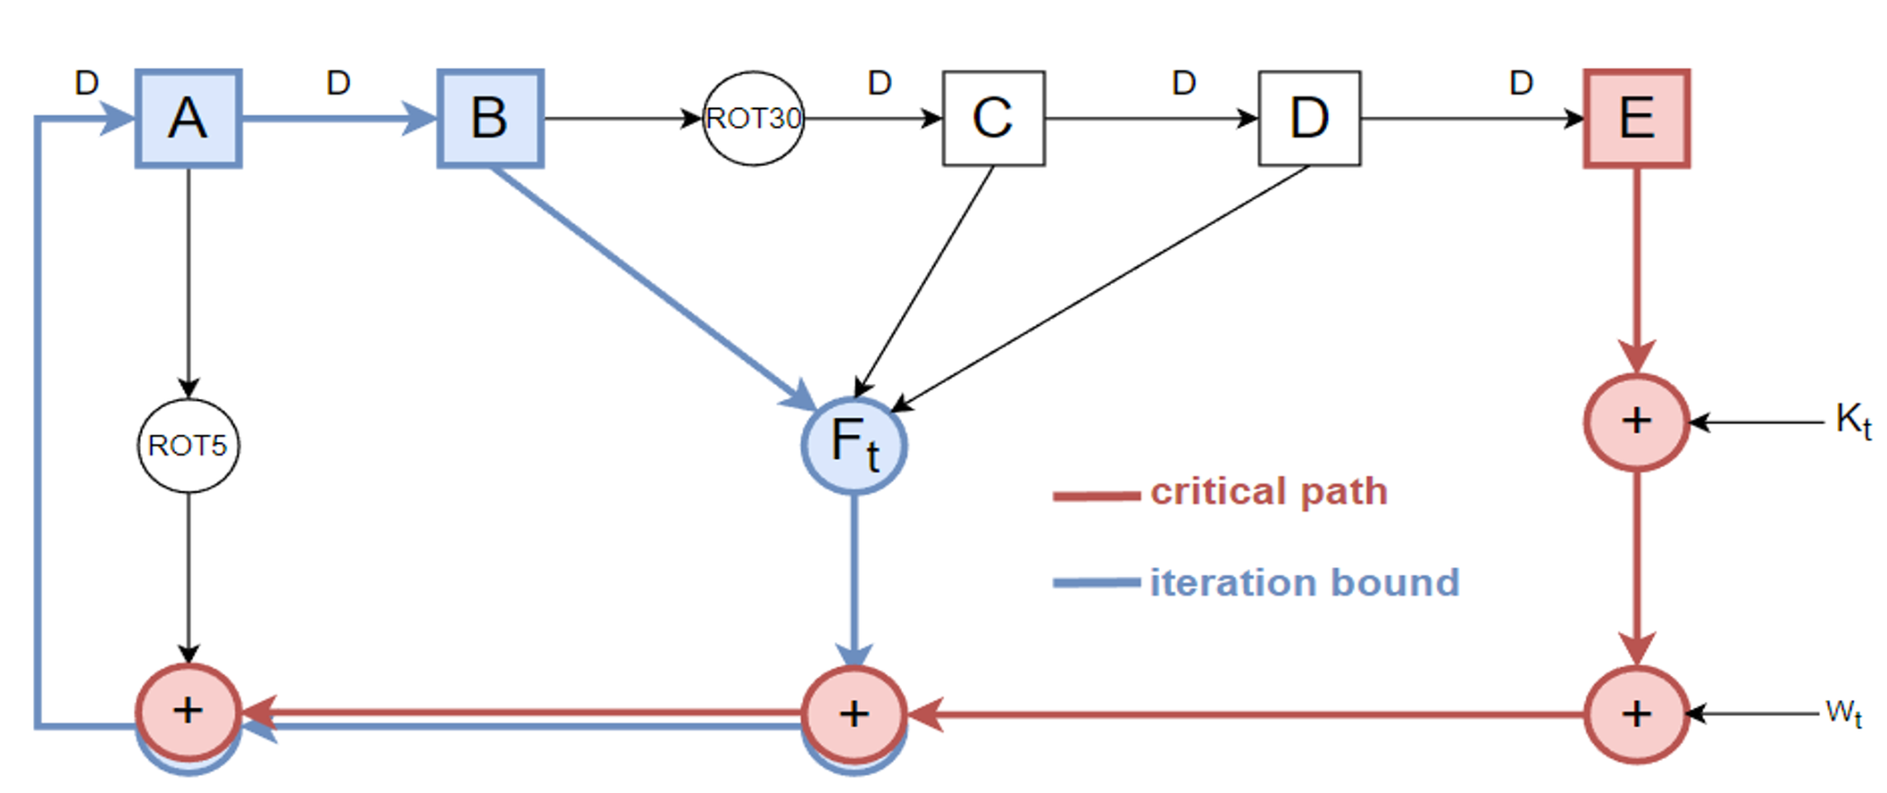

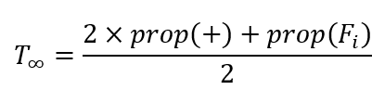
架構設計：SHA-1
Iteration bound / Critical path analysis

Slide 31
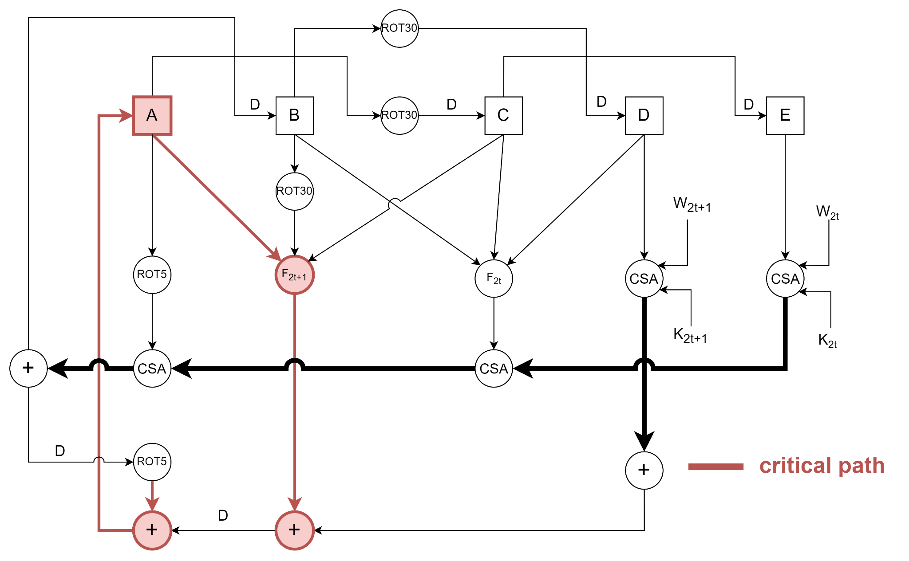
架構設計：SHA-1
經過Unfolding / Retiming 優化
並適當將加法器換成CSA以節省面積

Slide 32
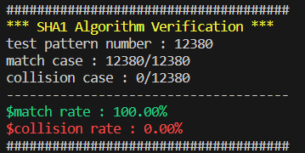
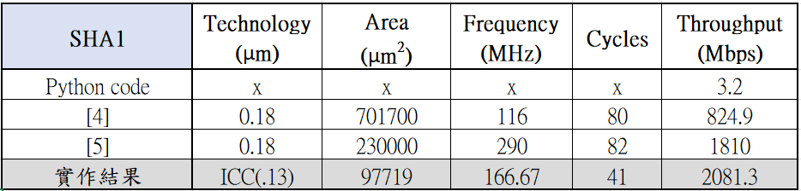
架構設計：SHA-1
結果
功能驗證
效能比較

Slide 33
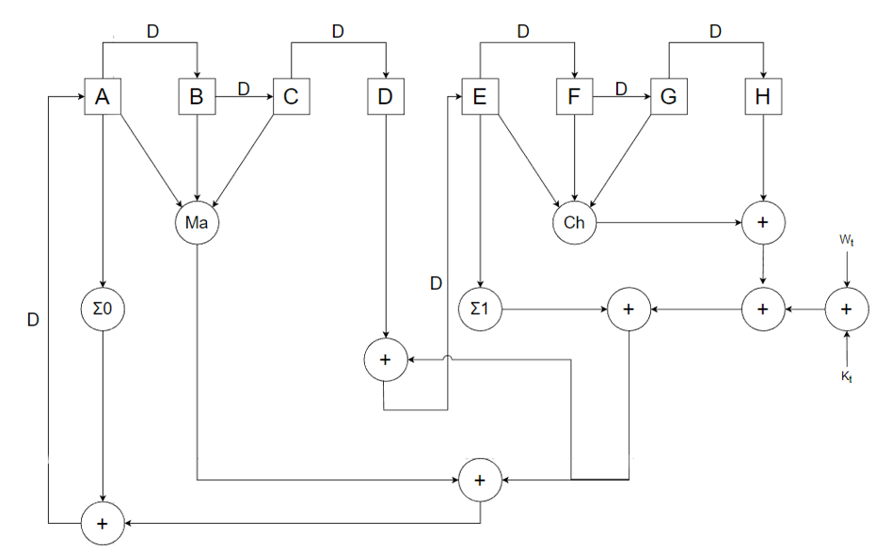
架構設計：SHA-256
原始架構
SHA256演算法數學式

Slide 34
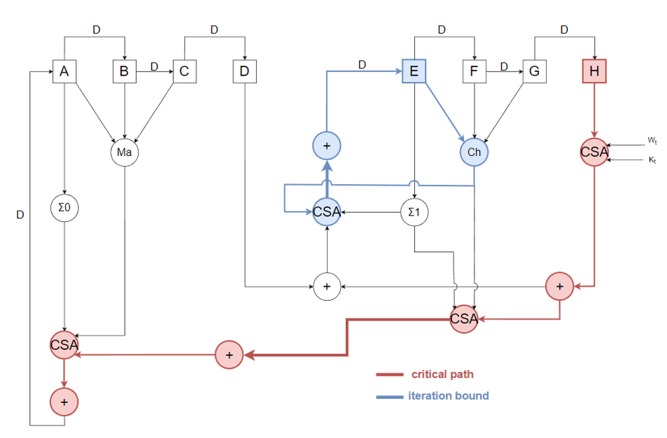
架構設計：SHA-256
Iteration bound / Critical path analysis
並適當將加法器換成CSA以節省面積

Slide 35
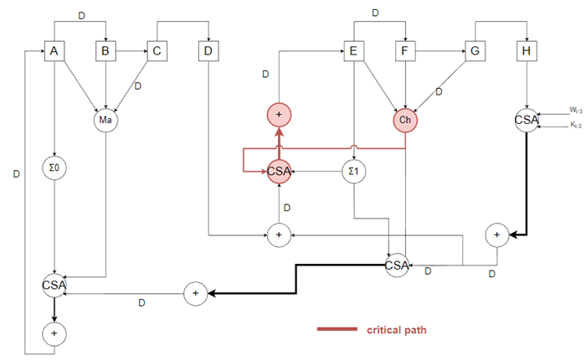
架構設計：SHA-256
經過 Retiming 優化

Slide 36
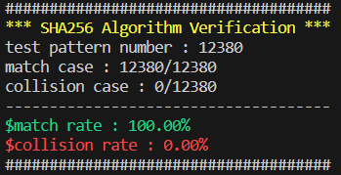
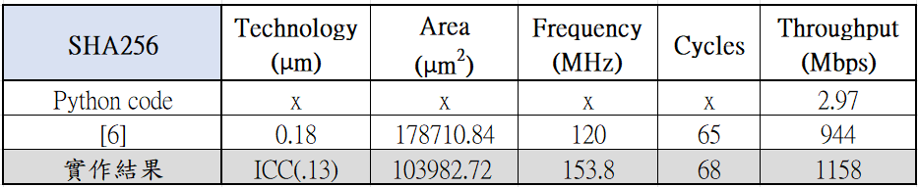
架構設計：SHA-256
結果
功能驗證
效能比較

Slide 37
Outline
研究背景與目的
原理分析
演算法介紹
架構設計
實作難點
結論
心得
參考資料

Slide 38
實作難點
問題說明
Iteration bound/Critical path 手動分析不易
如何讓面積更小/速度更快
解決方法
撰寫程式自動化分析
使用CSA代替加法器
嘗試使用Pipeline
Unfolding 為四倍
修改運算架構獲得更小的iteration bound

Slide 39
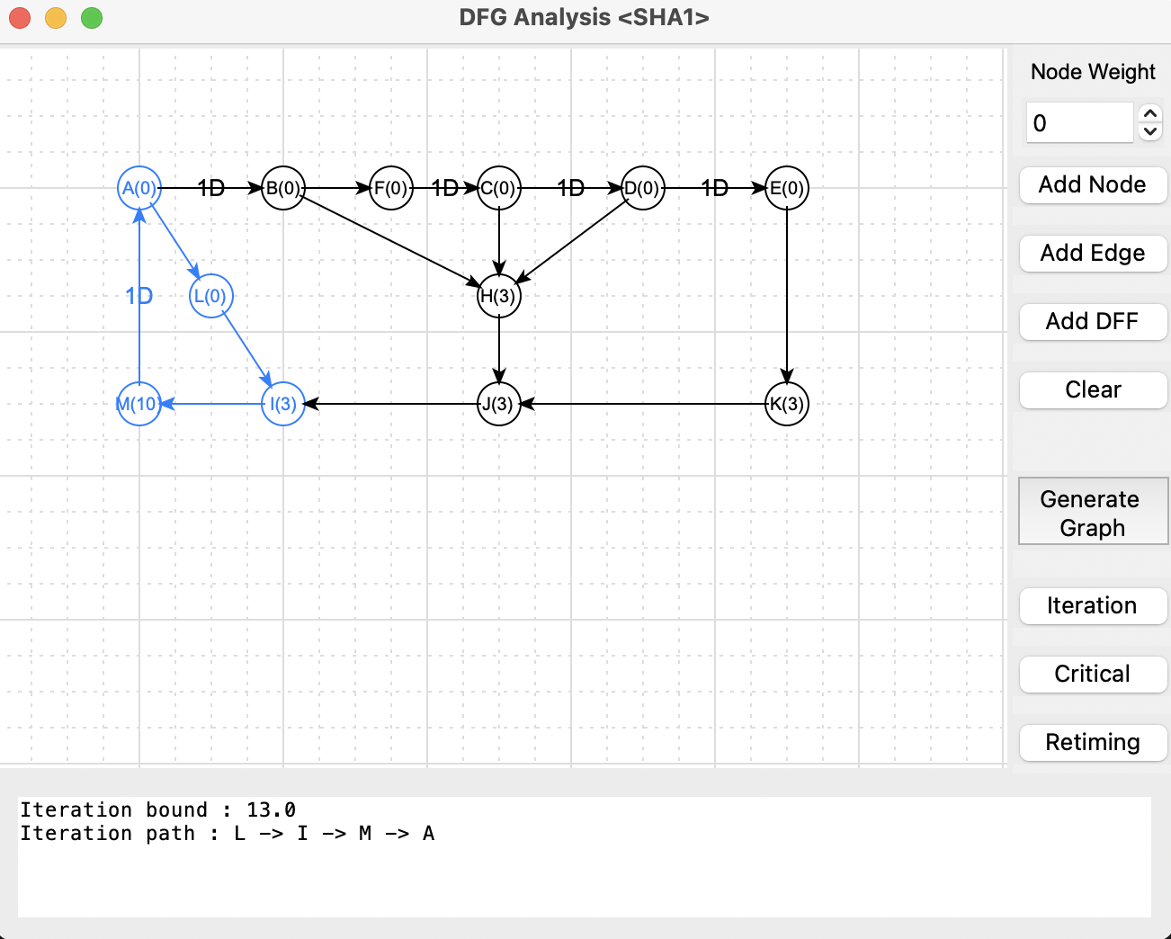
解決方法: 自動化分析
撰寫Python程式自動化分析DFG

Slide 40
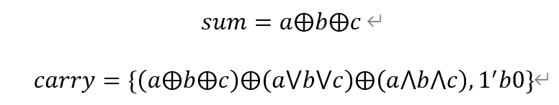
解決方法: 使用CSA
CSA (Carry Save Adder)
3 inputs 、2 outputs (sum、carry)
面積較一般加法器小
最後一定要有加法器將sum、carry加總得到正確值
CSA運算式

Slide 41

解決方法: 嘗試使用Pipeline
pipeline v1
RESET：
將A0與Mi、Ki初始化pipe1
P1：
pipe1與Fi相加存入pipe2
D存入A
P2：
A與Mi、Ki相加存入pipe1
pipe2相加、rotate存入B
更新C、D

Slide 42

解決方法: 嘗試使用Pipeline
pipeline v1

Slide 43

解決方法: 嘗試使用Pipeline
pipeline v2
P1：
A與Mi、Ki相加存入pipe1
B、C、D經Fi存入pipe3
P2：
pipe1與Fi相加存入pipe2
P3：
pipe2相加
P4：
A、B、C、D更新

Slide 44

解決方法: 嘗試使用Pipeline
pipeline v2

Slide 45

解決方法: 嘗試使用Pipeline
效能比較
在架構過於簡單的情況下，似乎已經很難透過更改運算順序的方法來優化效能
Pipeline 的作用在雜湊演算法終較難發揮效果，因為資料會相依於上一輪的計算結果

Slide 46


解決方法: Unfolding 為四倍
Unfolding factor = 4
將電路展開為四倍，整體cycle數減為四分之一
計算過程

Slide 47

解決方法: Unfolding 為四倍
Unfolding factor = 4

Slide 48

解決方法: Unfolding 為四倍
Unfolding factor = 4
找出iteration bound
分析critical path
Retiming transformation
另加法器權重為10，其餘運算權重為3
Critical path 達不到最低 Iteration bound

Slide 49


解決方法: 修改運算架構
原本架構
改良架構

Slide 50
Outline
研究背景與目的
原理分析
演算法介紹
架構設計
實作難點
結論
心得
參考資料

Slide 51
結論
效能提升成功
透過硬體加速器，成功提升了三種雜湊演算法的運算效能。
三種雜湊演算法的硬體架構能達到1Gbps以上的數據吞吐量。
透過電路優化技術，成功減少了硬體架構的電路面積。

Slide 52
Outline
研究背景與目的
原理分析
演算法介紹
架構設計
實作難點
結論
心得
參考資料

Slide 53
心得分享

Slide 54
參考資料
Yong Ki Lee, Herwin Chan, and Ingrid Verbauwhede, Design Methodology for Throughput Optimum Architectures of Hash Algorithms of the MD4-class.
Ronald L. Rivest, The MD4 Message Digest Algorithm.
Federal Information Processing Standards Publication 180-4.
T. S. Ganesh and T. S. B. Sudarshan, ASIC Implementation of a Unified Hardware Architecture for Non-Key Based Cryptographic Hash Primitives.Proceedings of the International Conference on Information Technology: Coding and Computing (ITCC’05). Pp. 580–585. 2005.

Slide 55
參考資料
Helion SHA-1 hashing cores. Helion Technology
http://heliontech.com/sha1.htm.
Marsgod. Secure Hash Algorithm. www.opencores.org, 2004.
Ling Bai, Shuguo Li, VLSI Implementation of High-speed SHA-256 , 2009 IEEE 8th International Conference on ASIC, p.133

Slide 56
Thanks for your participation and attendance !

